Slide 1
DEPARTAMENTO DE CIENCIAS ECONOMICAS, ADMINISTRATIVAS Y DE COMERCIO CARRERA DE TECNOLOGA EN MARKETING Y PUBLICIDAD TRABAJO DE TITULACION, PREVIO A LA OBTENCION DEL TITULO DE TECNÓLOGA EN MARKETING Y PUBLICIDAD TEMA: “ESTUDIO PARA LA IMPLEMENTACIÓN DE UN NEGOCIO DE FOOD TRUCK, DE ALIMENTOS ORGÁNICOS EN LA PARROQUIA DE ALANGASÍ DEL CANTÓN QUITO.”
AUTORA: ROCÍO ELIZABETH GRANDA BRITO
DIRECTOR: DR. MARCO SOASTI
SANGOLQUI
2018

Slide 2
ANTECEDENTES
Carretilla
Food Truck – comida rápida
Food Truck – Alimentos Orgánicos
La evolución de los Food Truck se dio a pasos acelerados y poco a poco se fue viendo varios modelos de vehículos que trasportaban diversos tipos de comida.
En la actualidad estos vehículos apoyados por la tecnología se han convertido en verdaderas cocinas profesionales sobre ruedas, que garantizan frescura, higiene y variedad en todos los productos que ofrecen.

Slide 3
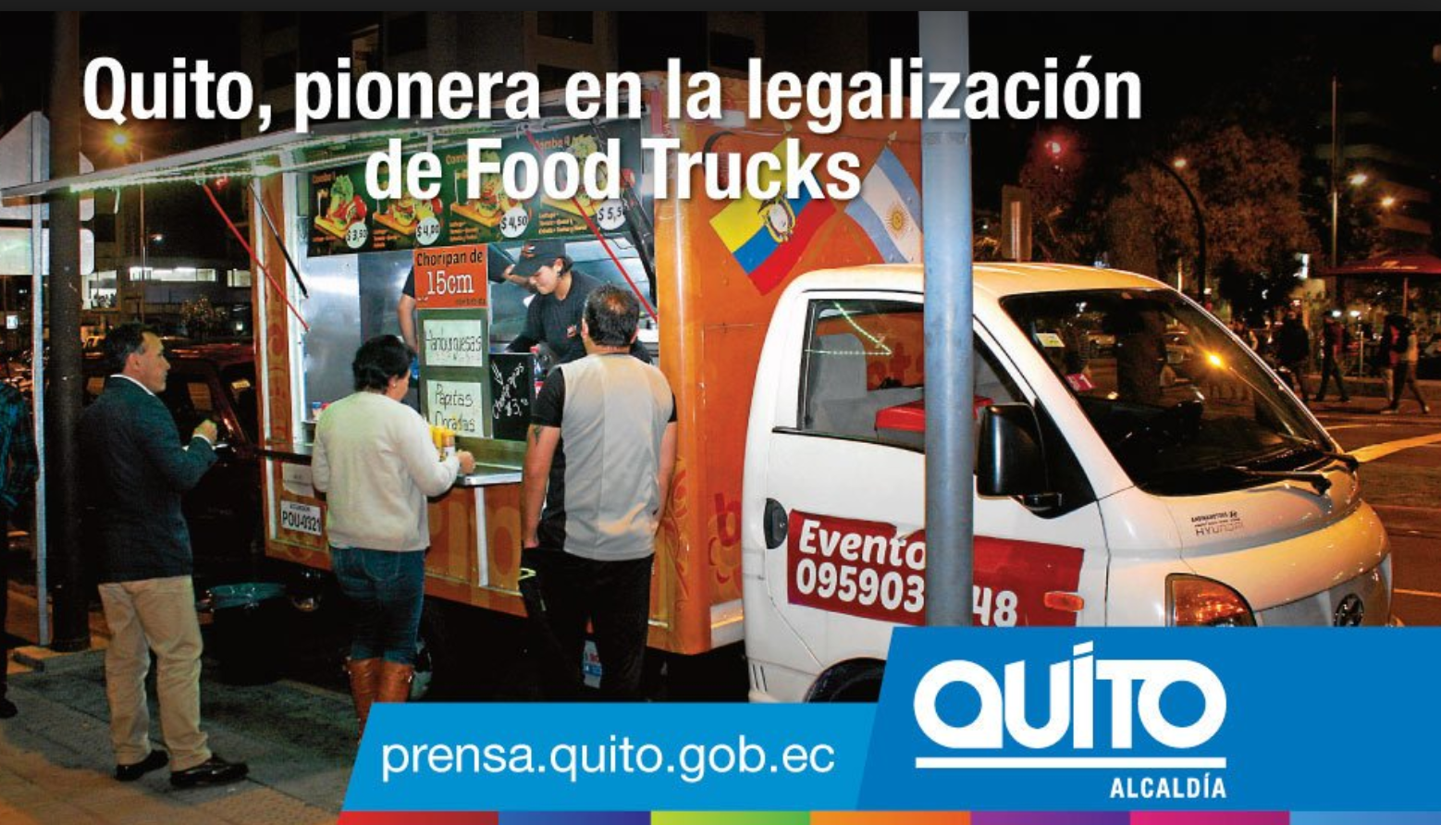
Tendencias nacionales
Tomando en cuenta esta nueva tendencia nuestro país no se quedó atrás y se ha ido fortaleciendo en estos últimos años, los nuevos emprendedores son jóvenes que con han visto un nuevo modelo de negocio en estos carros móviles llamados Food Truck.
Al momento existen normativas de funcionamiento por parte de las autoridades municipales y los dueños de los negocios, que les permite a los emprendedores de esta nueva tendencia gastronómica a funcionar en espacios públicos autorizados.

Slide 4
GIRO DEL NEGOCIO
Esta propuesta de estudio se basa en crear un nuevo modelo de negocio diferenciado a través de un Food Truck de Alimentos Orgánicos, que nos permita ofrecer un valor agregado en la comida con precios cómodos y que puedan satisfacer las necesidades de alimentación saludable y de calidad a nuestros consumidores.

Slide 5
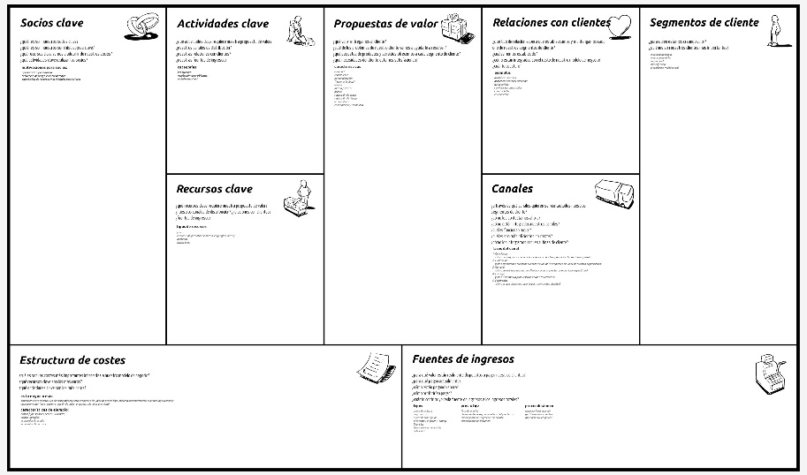
TEORIAS DE SOPORTE
MODELO DE NEGOCIO CANVAS
Esta metodología se basa en desarrollar y completar nueve módulos todos ellos interrelacionados que explican la forma de operar de la empresa para generar ingresos, a través de una tabla que sirve para plasmar los canales de distribución, y las relaciones entre partes se determinen los beneficios e ingresos y se especifican los recursos y actividades esenciales que determinan los gastos y costos más importantes.

Slide 6
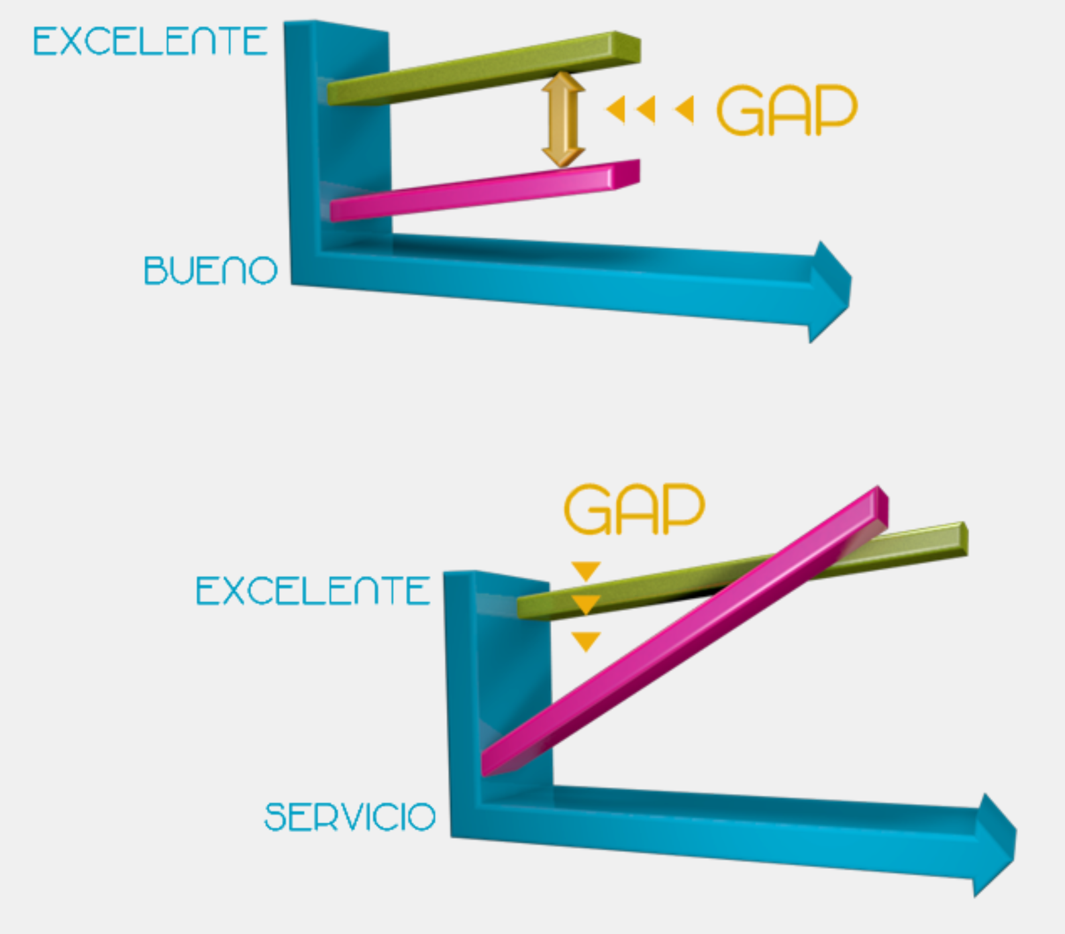
TEORIAS DE SOPORTE
MODELO DE GAP
Este modelo nos permite medir la situación actual de los negocios e identificar posibles estrategias que nos permita alcanzar los objetivos planteados a futuro, esta herramienta es ideal para medir la gestión de satisfacción de los clientes.

Slide 7
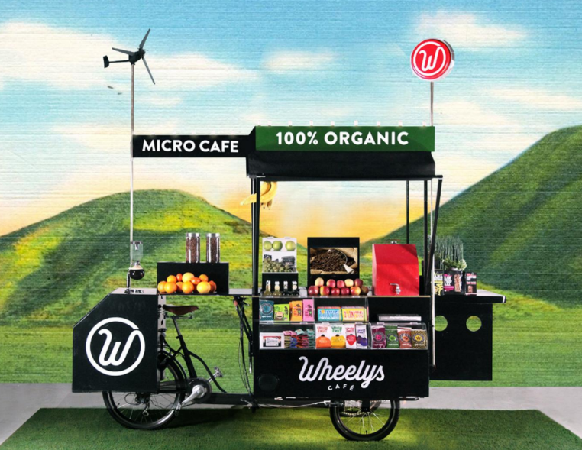
MARCO REFERENCIAL
“Los Food Truck son más que camiones que venden comida. En la Ciudad de México, se han convertido en una tendencia clave para atacar el mercado de los millennials: Jóvenes con ingresos estables que buscan opciones diferentes y personalizadas de consumo.
Estos camiones están ofreciendo menús idóneos para oficinistas y transeúntes acelerados. La comida es sólo el inicio: alimentos orgánicos, presentaciones gourmet, carros decorados por diseñadores y servicio personalizado complementan la oferta .

Slide 8
FASE CUALITATIVA
PROBLEMA DE INVESTIGACIÓN
Conocer los hábitos de consumo de las personas residentes de la parroquia de Alangasí del cantón Quito, para la implementación de un FOOD TRUCK de Alimentos Orgánicos
OBJETIVO GENERAL
Analizar la viabilidad de la implementación de un negocio de Food Truck, con alimentos orgánicos
OBJETIVOS ESPECIFICOS
Establecer hábitos de consumo de alimentos orgánicos.
Identificar motivos de la población para consumir en los Food Truck.
Conocer gustos gastronómicos en los consumidores de la Parroquia de Alangasí.
Identificar el promedio del gasto diario o semanal en la alimentación

Slide 9
METODOLOGÍA DE LA INVESTIGACIÓN
Investigación descriptiva
Medir o recoger información
Población y Muestra
Población Alangasí : 24.251
Herramienta de recolección
Encuesta
Muestra: 96
13 reactivos
Medidas de escala (nominal, numérica y razón)

Slide 10
TAMAÑO DE LA MUESTRA
Población de Alangasí: 24.251
El cálculo de la muestra lo realizamos a través de esta fórmula:
En donde:
$$N:Población \\ Z_{α}:Estadístico de prueba \\ p:Probabilidad de ocurrencia de un evento \\ e:Error estadístico \\ n:muestra$$

Slide 11
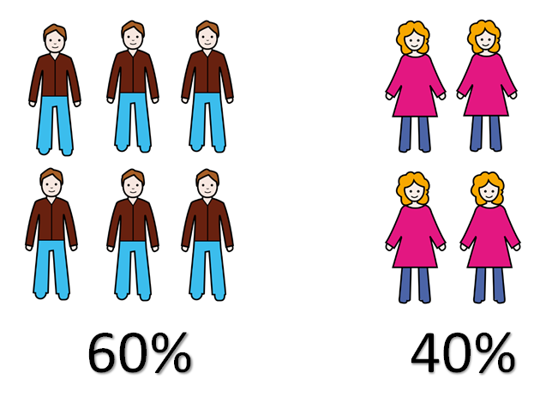
Perfil de los encuestados
Sexo

Slide 12
ANÁLISIS UNIVARIADO
Según la investigación, el 41% de las personas mencionan que gastan en alimentos por persona entre $ 5,01 y $ 10,00, el 26% entre $ 3,01 y $ 5,00, el 20% entre $ 1,50 y $ 3,00, y el 13% menciona que gasta más de $ 10,00. En general, el gasto en promedio por persona al momento de alimentarse este valor varía entre $ 5,01 y $ 10,00, que son valores que hemos puesto dentro de la oferta gastronómica de nuestro negocio.

Slide 13
ANÁLISIS UNIVARIADO
En el análisis, se puede observar que la mayoría de las personas elige un lugar por el precio, la calidad, y el servicio. Siendo el precio y el servicio el que más importancia le dan los consumidores.

Slide 14
ANÁLISIS UNIVARIADO
En la investigación se pudo observar que el 51% de las personas prefiere alimentos sano o de origen orgánico, el 36% de estas prefiere alimentos sanos no orgánicos y el 13% de estos prefieren comida chatarra. En general, las personas que residen en el sector de la parroquia de Alangasí prefieren comida saludable, de tipo orgánico.

Slide 15
PROPUESTA DE NEGOCIO DEFINICION DEL NOMBRE
NOMBRES | CARACTERÍSTICAS |  |  |  |  |  | Total
 | Agradable | Significado | Fácil | Claro | Específico | Diferente
Healthy Food | 2 | 3 | 1 | 1 | 2 | 3 | 12
Organic Food | 3 | 3 | 2 | 2 | 3 | 2 | 15
Nutrifood | 3 | 2 | 3 | 3 | 3 | 2 | 16
DEFINICION DEL NOMBRE: NUTRIFOOD

Slide 16
MODELO CANVAS
El modelo de negocio Canvas es una herramienta elaborada por Alexander Osterwalder (2010) que describe las principales funciones de una empresa en un mapa visual. La gran ventaja de la herramienta es que trae una buena visualización, es simple, aplicable y permite flexibilidad para implantar modelos de negocios.

Slide 17
MODELO GAP
Para la realización del método mencionado, la organización debe responder las siguientes preguntas: ¿Dónde se encuentra?, ¿Hacia dónde se dirige según la tendencia del mercado?, ¿A dónde desearía llegar?, ¿A dónde debería llegar?, ya que de esta forma permite determinar las estrategias del negocio y al mismo tiempo identifica la brecha existente entre las practicas que al momento tiene la empresa y a donde quiere llegar a futuro.

Slide 18
MATRIZ DE MARKETING
PASO | MERCADO | EMPRESA
¿DÓNDE ESTAMOS? | Nos encontramos en espacios de terreno de varios sectores de la ciudad de Quito, los cuales arriendan para cada Food Truck de acuerdo al espacio físico disponible, nuestro proyecto de investigación del Food Truck de alimentos orgánicos estará situado en la Plaza Ilalo en la Parroquia de Alangasi del Cantón Quito. | Nutrifood se encontrará en la Plaza Ilalo donde ofrecerá apetitosos refrigerios con ingredientes orgánicos que tendrá que posicionare como un restaurante de comida rápida pero saludable. Además ingresa a competir con otros establecimientos.
¿A DÓNDE VAMOS SEGÚN LA TENDENCIA? | Según los datos estadísticos recientes la mayor parte de publicidad se realiza en estos momentos a través de las redes sociales | La tendencia para intensificar la publicidad del negocio se realizara a través de las redes sociales y comercio electrónico.
¿A DÓNDE QUISIÉRAMOS LLEGAR? | Ser uno de los negocios de Food Truck con la mejor calidad y mayor diversificación de alimentos orgánicos.
¿A DÓNDE DEBERÍAMOS LLEGAR? | Implementar mayor publicidad a través de las redes sociales y del comercio electrónico como medio de comercialización e información sobre las ofertas de nuestros alimentos orgánicos.
OBJETIVO | Fomentar estrategias de publicidad a través de las redes sociales y del comercio electrónico mediante la creación de una base de datos de clientes y empresas que se encuentren en el sector del valle de los Chillos y sus aledaños para integrar alianzas y ofertas especiales a los clientes que gustan de estas preferencias gastronómicas.

Slide 19
MATRIZ DE PRODUCTIVIDAD
PASO | MERCADO | EMPRESA
¿DÓNDE ESTAMOS? | Según expertos reconocen que la actualidad la oferta de comida saludable está creciendo, que ahora hay más oferta, y más demanda, de alimentos con más verduras, menos grasas, e incluso menos carne animal y derivados. En comparación con la oferta gastronómica tradicional, se percibe que el crecimiento es lento, pero constante. Los restaurantes más modernos (y de más estrellas) estarían más en contacto con productos orgánicos (algunos incluso tendrían sus propios “biohuertos “ | Nutrifood analiza que el precio por el uso de productos frescos y orgánicos, incrementa los costos, por lo que este rubro está dirigido a un público con mayor poder adquisitivo, por lo cual la ubicación del negocio es una de las estrategias de productividad que se puede incrementar encontrándose el negocio en un lugar de alta plusvalía ya que en los distritos más populares por tradición pueden ser más reacios a adoptar una alimentación con más verduras y menos carbohidratos.
¿A DÓNDE VAMOS SEGÚN LA TENDENCIA? | Según recientes publicaciones del sector económico, los food Truck tienen un alto índice de aceptación pero requieren definir mecanismos para atraer mayor inversión, impulsar productividad y crecimiento económico, generar sostenibilidad fiscal, e innovación para mejor sus infraestructuras. | Nutrifood es en modelo de negocio que se quiere implantar con la idea de fortalecer la tendencia de consumir alimentos saludables, frescos y organicos que ayuden con el bienestar de la salud familiar; razón por la cual la inversión es alta y se espera que en dos años se vea retornar la inversión.
¿A DÓNDE QUISIÉRAMOS LLEGAR? | A una importante afluencia de visitantes que aumenten el consumo de nuestros productos y que por consiguiente se evidencia el incremento de ventas.
¿A DÓNDE DEBERÍAMOS LLEGAR? | Fomentar la fidelización de los clientes del Nutrifood, mediante estrategias de Publicidad y Comunicación, con la finalidad de afianzar el vínculo empresa-cliente.
OBJETIVO | Implementar estrategias publicitarias y de comunicación bidireccional empresa-cliente para atraer clientes potenciales e incrementar ventas que ayude a posicionar el negocio de alimentos orgánicos.

Slide 20
MATRIZ DE RESPONSABILIDAD SOCIAL
PASO | MERCADO | EMPRESA
¿DÓNDE ESTAMOS? | La Encuesta Nacional de Salud (Ensanut 2014) cuantifica que 6 de cada 10 adultos ecuatorianos tienen sobrepeso u obesidad. Este comportamiento a largo plazo puede estar asociado a la diabetes o resistencia a la insulina prediabetes, problemas de salud adquiridos por malos hábitos alimenticios generalmente (El Tiempo, 2016). | Nutrifood con su modelo nuevo de emprendimiento promueve el consumo de alimentos orgánicos que tiene un impacto positivo en la salud de las personas, este proyecto quiere fortalece el tercer Objetivo de Desarrollo Sostenible que hace referencia a la Salud y Bienestar.
¿A DÓNDE VAMOS SEGÚN LA TENDENCIA? | Según la revista Expok, en su publicación del 24 de febrero de 2017, se afirma que las nuevas tendencias de RSE se enfocan en la sustentabilidad, a favor de impactar positivamente en el entorno donde se desarrolla la empresa, mejorando la comunicación con stakeholders e incluyendo a líderes especializados en RSE dentro de las compañías. | El nuevo emprendimiento contará con un plan de manejo de grupos de interés, considerando apoyos de inversión social para mejorar las condiciones de proveedores y de las comunidades aledañas.
¿A DÓNDE QUISIÉRAMOS LLEGAR? | Ser un referente en comida saludable, logrando obtener rentabilidad económica, apoyando al desarrollo humano y cuidado el medio ambiente
¿A DÓNDE DEBERÍAMOS LLEGAR? | A ser una empresa sustentable, consiguiendo la triple rentabilidad (social, económica y ambiental).
OBJETIVO | Promover el consumo de comida saludable para disminuir los índices de obesidad, colesterol alto y problemas gástricos que se ha presentado en la población de Alangasí.

Slide 21
CONCLUSIONES Y RECOMENDACIONES
CONCLUSIONES De acuerdo a la análisis realizado p sobre la existencia de los Food Truck en décadas anteriores hemos concluido que es un negocio rentable y que en la actualidad ha evolucionado marcando tendencias. Podemos concluir también que en el estudio de mercado para la implementación del negocio se determino que si es viable. El estudio nos demostró que también existe un potencial de mercado para la venta de productos orgánicos El modelo Canvas nos permitió tener una visión fácil y rápida del proyecto. El modelo Gap es una herramienta que nos permitirá incrementar la satisfacción del cliente | RECOMENDACIONES Mantener siempre actualizados los conocimientos sobre la evolución del mercado y sus tendencias. Evaluar constantemente la satisfacción del cliente para fidelizar su consumo. Mantener buenos estándares de servicio y mejorar siempre la imagen corporativa. Mantener el precio de los productos de acuerdo al estudio que se realizó para que oscilen entre 5,00 y 10,00 dólares.

Slide 22
MUCHAS GRACIAS POR SU ATENCIÓN

